Slide 1

统计学的基本概念
抽样分布— χ²分布

Slide 2

由于统计量依赖于样本，而样本又是随机变量，故统计量也是随机变量，因而它有一定的概率分布，称统计量的概率分布为该统计量的抽样分布，这个概念由R. A. Fisher于1922年提出.

Slide 3
虽然，对于给定的一组样本，用于统计推断的统计量是一个固定的数，但由于样本受到随机因素的影响，其推断结果也是随机的，所以有可能出现这样的情况：一个整体上看来较好的统计推断方法，在个别情况下也可能给出不好的结果. 因此，我们可以用抽样分布来衡量统计推断的好坏.
在许多情况下，我们并不容易得到统计量的抽样分布. 但在正态总体下，许多重要统计量的抽样分布却很容易得到. 接下来，我们将学习正态总体下统计量的构造及抽样分布.

Slide 4

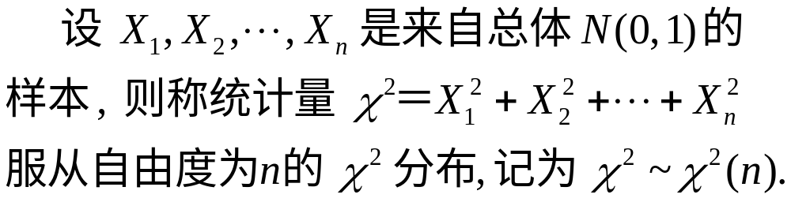
自由度

Slide 5


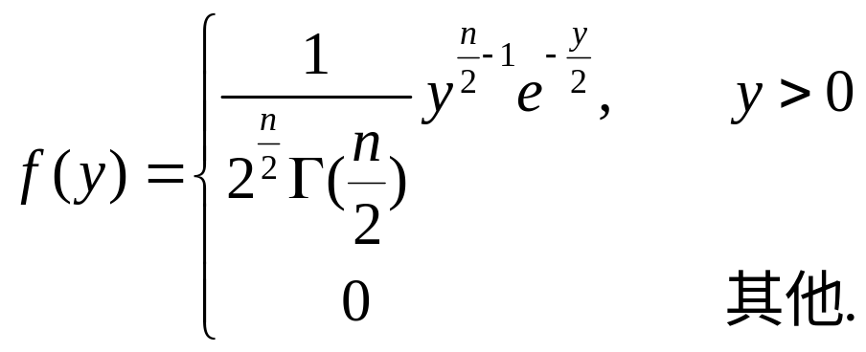

Slide 6
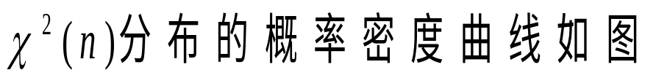
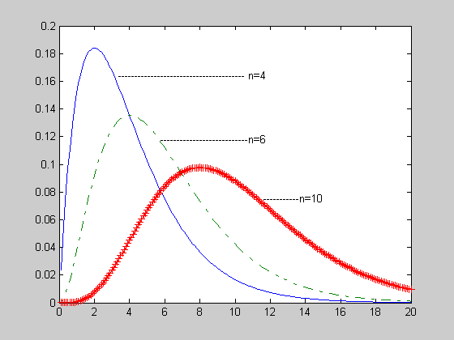

Slide 7
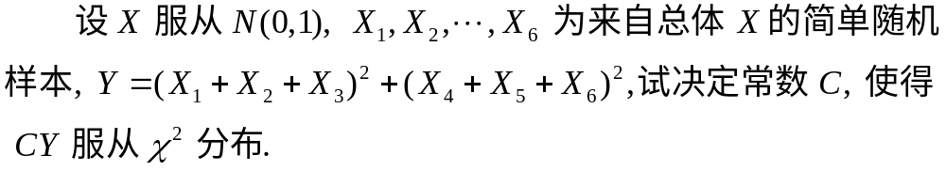


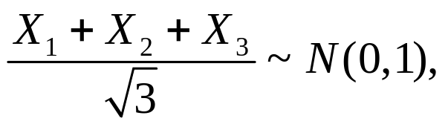

例1.
解:
根据正态分布的性质,
则

Slide 8

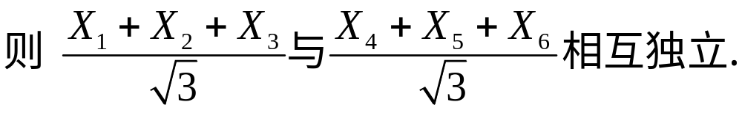
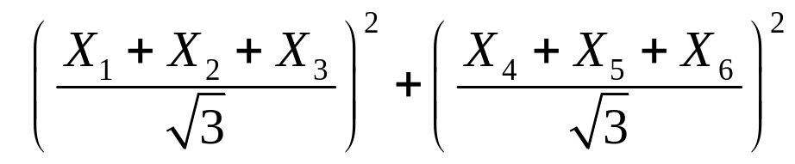
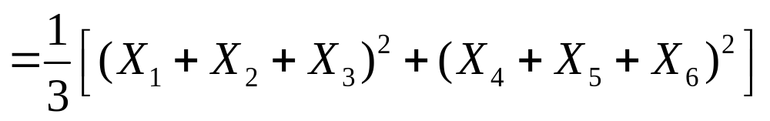



Slide 9

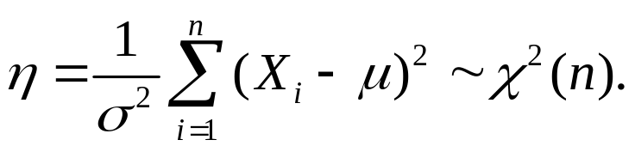
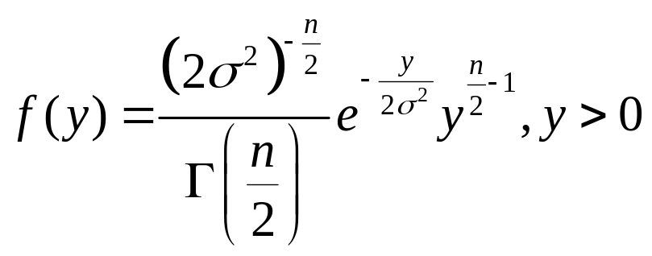
例2.
解:
根据正态分布的性质及χ²变量的构造性定义，有
从而求解到Y 的密度函数为
提供了关于σ²的有关信息.

Slide 10
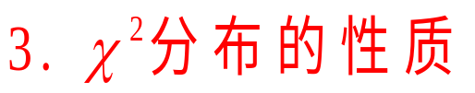
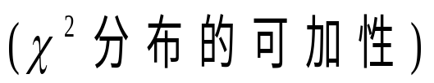
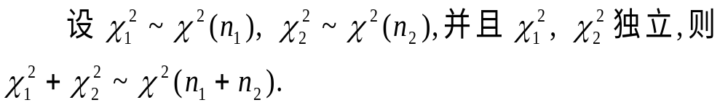
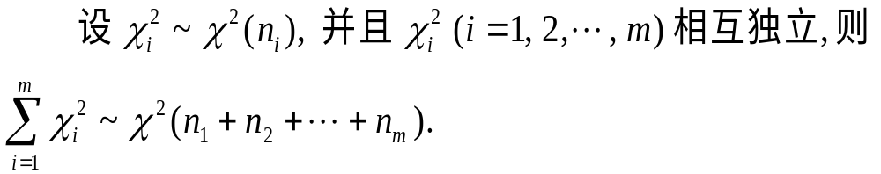
性质1
( 此性质可以推广到多个随机变量的情形. )

Slide 11
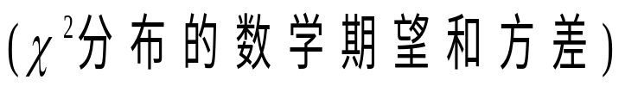





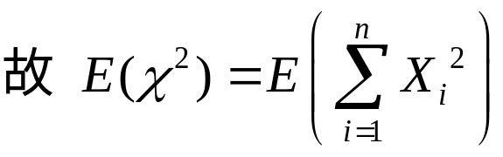
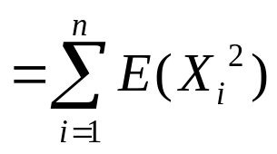

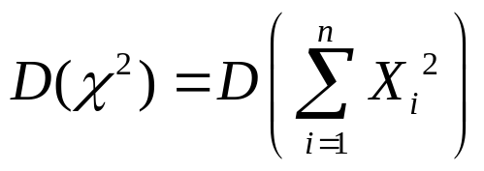
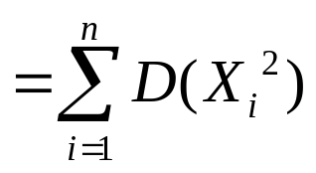

性质2
证明：

Slide 12
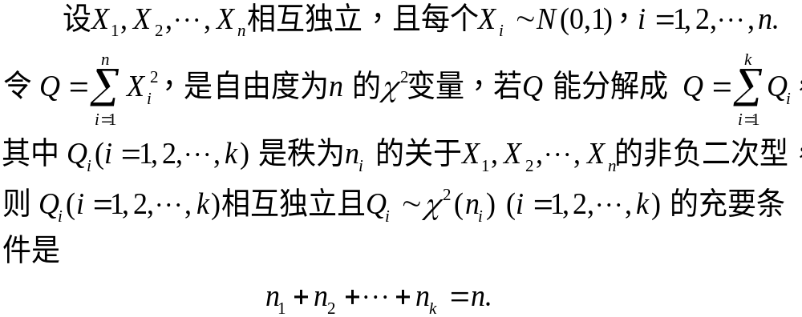
柯赫伦分解定理

Slide 13

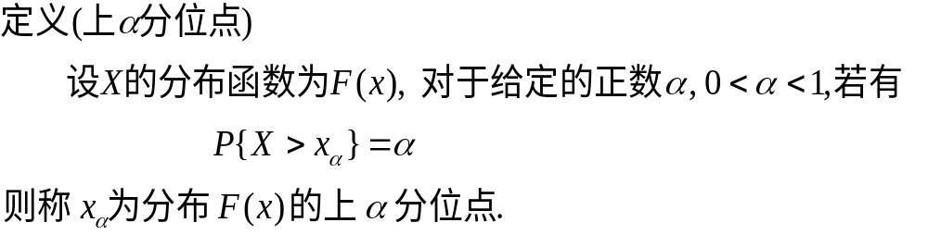
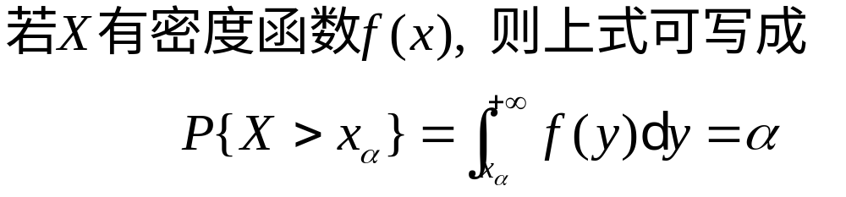

Slide 14
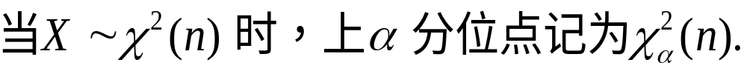





Slide 15
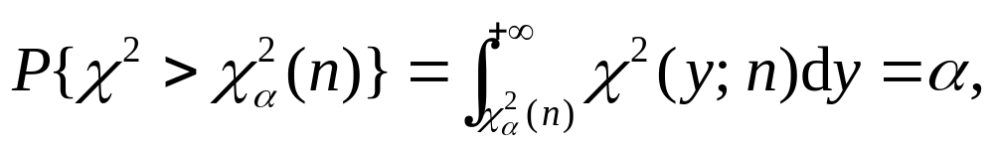


例3.

Slide 16


 | =0.25 | 0.10 | 0.05 | 0.025 | 0.01 | 0.005
1 2 3 4 5 6 7 8 9 10 11 12 13 14 15 16 | 1.323 2.773 4.108 5.385 6.626 7.841 9.037 10.219 11.389 12.549 13.701 14.845 15.984 17.117 18.245 19.369 | 2.706 4.605 6.251 7.779 9.236 10.645 12.017 13.362 14.684 15.987 17.275 18.549 19.812 20.064 22.307 23.542 | 3.841 5.991 7.815 9.488 11.071 12.592 14.067 15.507 16.919 18.307 19.675 21.026 22.362 23.685 24.996 26.296 | 5.024 7.378 9.348 11.143 12.833 14.449 16.013 17.535 19.023 20.483 21.920 23.337 24.736 26.119 27.488 28.845 | 6.635 9.210 11.345 13.277 15.086 16.812 18.475 20.090 21.666 23.209 24.725 26.217 27.688 29.141 30.578 32.000 | 7.879 10.597 12.838 14.860 16.750 18.548 20.278 21.955 23.589 25.188 26.757 28.299 29.891 31.319 32.801 34.267
附表2-1
χ²
分
布
分
位
数
表
17.535

Slide 17


例3.

Slide 18
 | =0.995 | 0.99 | 0.975 | 0.95 | 0.90 | 0.75
1 2 3 4 5 6 7 8 9 10 11 12 13 14 15 16 | 0.010 0.072 0.207 0.412 0.676 0.989 1.344 1.735 2.156 2.603 3.074 3.565 4.075 4.601 5.142 | 0.020 0.115 0.297 0.554 0.872 1.239 1.646 2.088 2.558 3.053 3.571 4.107 4.660 5.229 5.812 | 0.001 0.051 0.216 0.484 0.831 1.237 1.690 2.180 2.700 3.247 3.816 4.404 5.009 5.629 6.262 6.908 | 0.004 0.103 0.352 0.711 1.145 1.635 2.167 2.733 3.325 3.940 4.575 5.226 5.892 6.571 7.261 7.962 | 0.016 0.211 0.584 1.064 1.610 2.204 2.833 3.490 4.168 4.865 5.578 6.304 7.042 7.790 8.547 9.312 | 0.102 0.575 1.213 1.923 2.675 3.455 4.255 5.071 5.899 6.737 7.584 8.438 9.299 10.165 11.037 11.912
附表2-2
χ²
分
布
分
位
数
表
3.247

Slide 19

例3.
附表2只详列到 n=45 为止.

Slide 20


费舍尔(R.A.Fisher)证明:
利用上面公式,
例如

Slide 21
u | 0 | 1 | 2 | 3 | 4 | 5 | 6 | 7 | 8 | 9
0.0 0.1 0.2 0.3 0.4 0.5 0.6 0.7 0.8 0.9 1.0 1.1 1.2 1.3 1.4 1.5 1.6 | 0.5000 0.5398 0.5793 0.6179 0.6554 0.6915 0.7257 0.7580 0.7881 0.8159 0.8413 0.8643 0.8849 0.9032 0.9192 0.9332 0.9452 | 0.5040 0.5438 0.5832 0.6217 0.6591 0.6950 0.7291 0.7611 0.7910 0.8186 0.8438 0.8665 0.8869 0.9049 0.9207 0.9345 0.9463 | 0.5080 0.5478 0.5871 0.6255 0.6628 0.6985 0.7324 0.7642 0.7939 0.8212 0.8461 0.8686 0.8888 0.9066 0.9222 0.9357 0.9474 | 0.5120 0.5517 0.5910 0.6293 0.6664 0.7019 0.7357 0.7673 0.7967 0.8238 0.8485 0.8708 0.8907 0.9082 0.9236 0.9370 0.9484 | 0.5160 0.5557 0.5948 0.6331 0.6700 0.7054 0.7389 0.7703 0.7995 0.8264 0.8508 0.8729 0.8925 0.9099 0.9251 0.9382 0.9495 | 0.5199 0.5596 0.5987 0.6368 0.6736 0.7088 0.7422 0.7734 0.8023 0.8289 0.8531 0.8749 0.8944 0.9115 0.9265 0.9394 0.9505 | 0.5239 0.5636 0.6026 0.6406 0.6772 0.7123 0.7454 0.7764 0.8051 0.8315 0.8554 0.8770 0.8962 0.9131 0.9278 0.9406 0.9515 | 0.5279 0.5675 0.6064 0.6443 0.6808 0.7157 0.7486 0.7794 0.8078 0.8340 0.8577 0.8790 0.8980 0.9147 0.9292 0.9418 0.9525 | 0.5319 0.5714 0.6103 0.6480 0.6844 0.7190 0.7517 0.7823 0.8106 0.8365 0.8599 0.8810 0.8997 0.9162 0.9306 0.9430 0.9535 | 0.5359 0.5753 0.6141 0.6517 0.6879 0.7224 0.7549 0.7852 0.8133 0.8389 0.8621 0.8830 0.9015 0.9177 0.9319 0.9441 0.9545
标
准
正
态
分
布
函
数
表 P(U≤u)
1.645

Slide 22
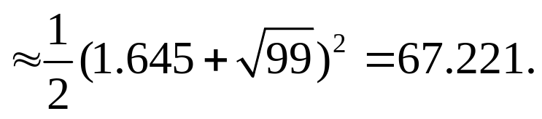

费舍尔(R.A.Fisher)证明:
利用上面公式,
例如
而查详表可得

Slide 23

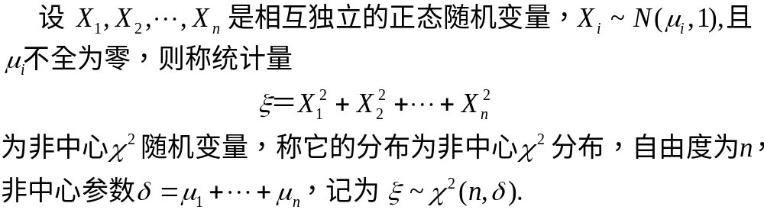
当随机变量不服从标准正态分布，但均值为零的情况下，可构造非中心卡方分布.

